Slide 1
Мой край родной
Муниципальное бюджетное образовательное учреждение «Общеобразовательная средняя (полная) школа №3
г. Белоярский»
Виртуальную экскурсию представляет команда «Белоярцы»

Slide 2
Я иду не спеша по дороге лесной,
А вокруг красота, тишина и покой
Вдоль дороги берёзы и сосны стоят,
Кедры, ели вершинами в небо глядят.
Вдруг подул ветерок, пробежал по кустам,
Красногроздой рябины поникшим ветвям.
Он овеял лицо осторожно, слегка,
Словно ручек рябинки коснулась щека.
Золотая тайга, голосов перезвон,
Вся ты в сердце моём с громким криком ворон.
Глухари, соболя, дорогая земля,
Не сменяю тебя на любые моря.

Slide 3
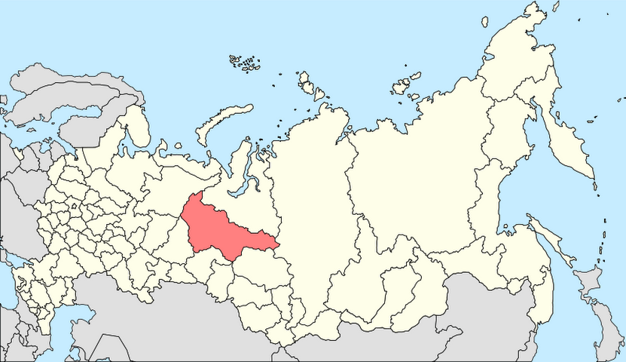
География
Ханты-Мансийский автономный округ — Югра расположен в средней части России и занимает центральную часть Западно-Сибирской равнины.

Slide 4
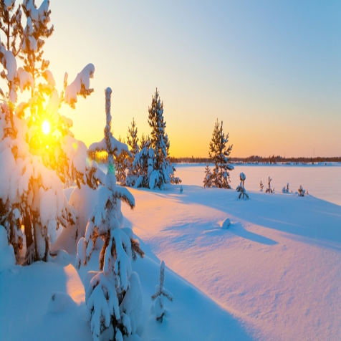
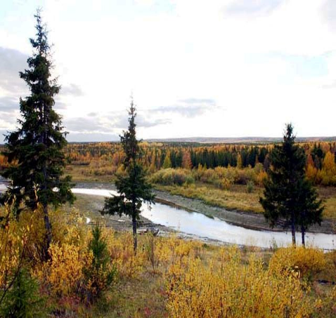
Климат округа умеренный континентальный, характеризуется быстрой сменой погодных условий особенно в переходные периоды — от осени к зиме и от весны к лету.

Slide 5
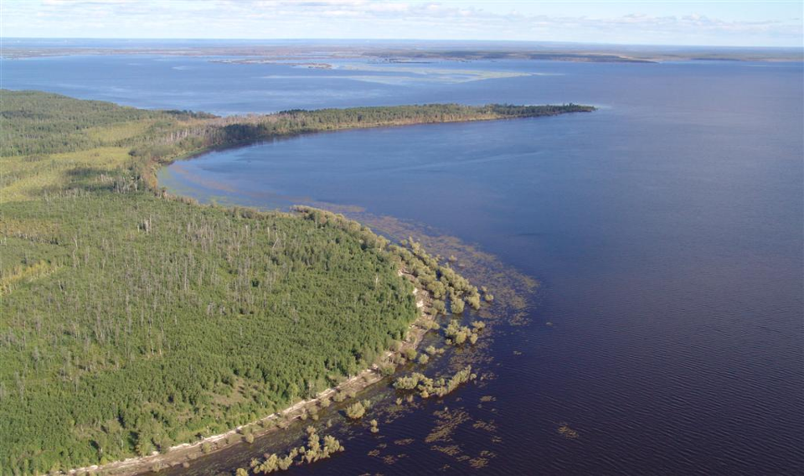
Гидрография
Основные реки — Обь и её приток Иртыш.

Slide 6
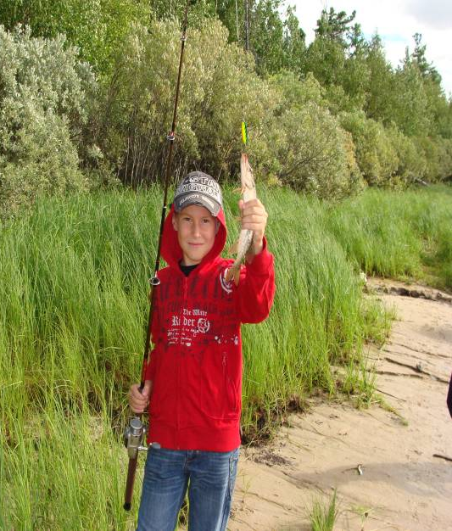
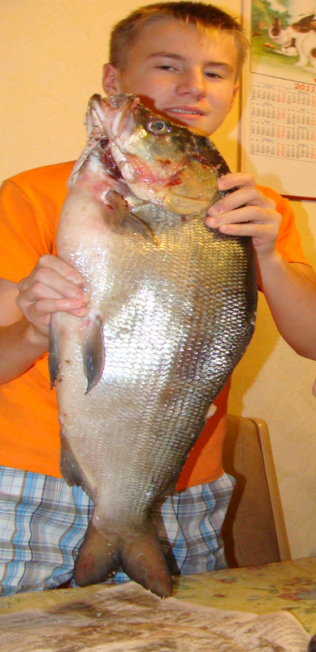
В нашем крае очень развито рыболовство и охота
Небольшая щурогайка.

Slide 7
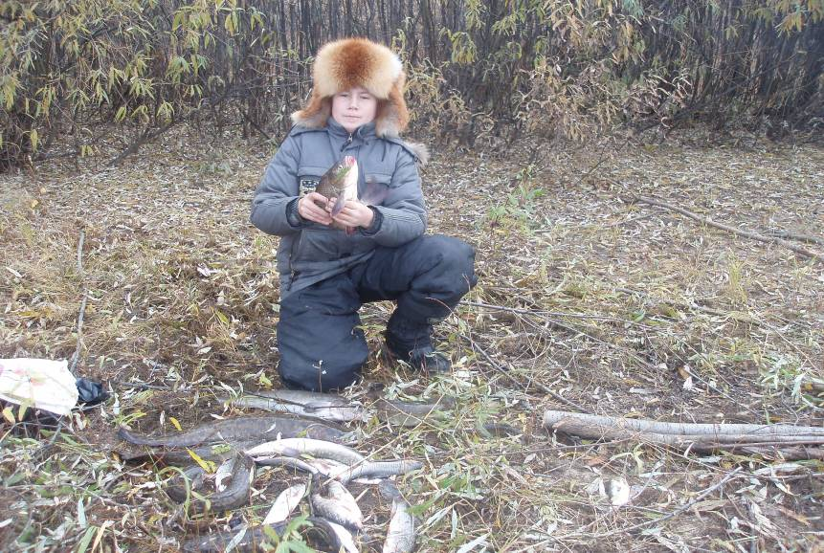
Осенняя рыбалка на Язя и Налима .

Slide 8
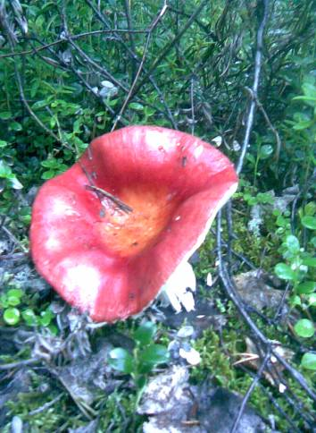
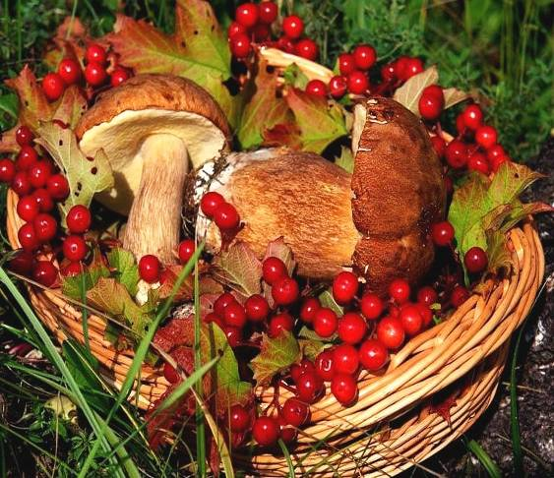
ПРирода
Грибникам и ягодникам тоже не прийдется скучать.

Slide 9
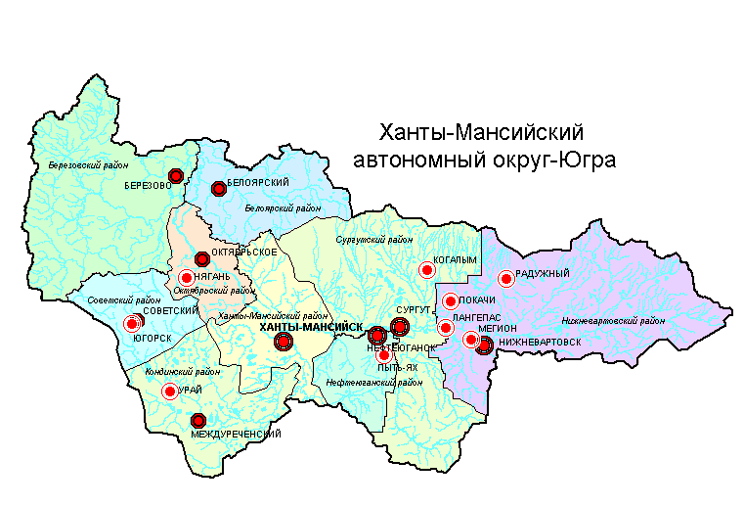
города
В нашем крае много красивых и поистине интересных городов.
такие как …

Slide 10
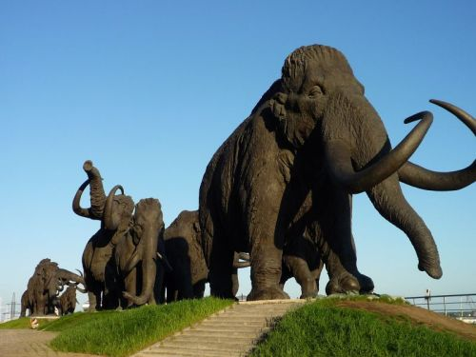
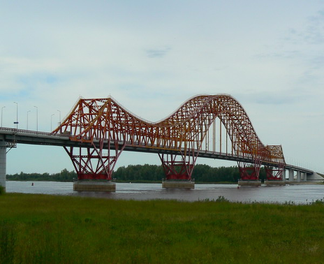
Ханты-Мансийск
Скульптурная композиция.
Мост через Обь.

Slide 11
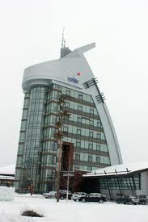
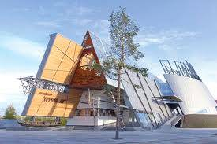
Белоярский
Гостиница Карибу
Музей Нуви Ат

Slide 12
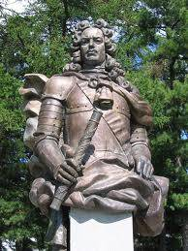
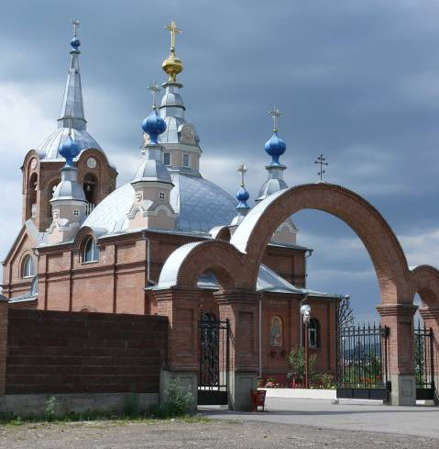
березово
Памятник Меншикову
Собор для богослужений
и т.д.

